Slide 1

西话细说——校园论坛小程序项目汇报
汇报人：杜士磊
Notes:
亮亮图文旗舰店 亮亮图文旗舰店
https://liangliangtuwen.tmall.com

Slide 2
目 录
CATALOG
项目启动
项目执行
项目收尾
01
03
05
02
04
06
项目简介
项目计划
项目控制

Slide 3
第一部分
项目简介
√ 项目内容
√ 项目发起人
PART 01
√ 预期解决问题
√ 预期达成的效果

Slide 4
项目简介
PROJECT BRIEF
项目内容
项目发起人
预期解决的问题
预期达到的效果
依托微信平台，开发一个可以让全校范围内的师生互相交流的平台。
郭立宏校长
开发一个公认的校园交流平台，取缔其他私人的QQ表白墙。
全校师生可以自由在这个平台上进行文明、合法的交流互动。
日活跃用户1000人。

Slide 5
第二部分
项目启动
√ 项目起止时间
√ 设置项目基本信息
PART 02
√ 项目计划书
√ 设置工作日历

Slide 6
项目起止时间
START AND END TIME OF THE PROJECT
开始时间
2022年11月3日
用时
3个月
结束时间
2023年2月3日

Slide 7
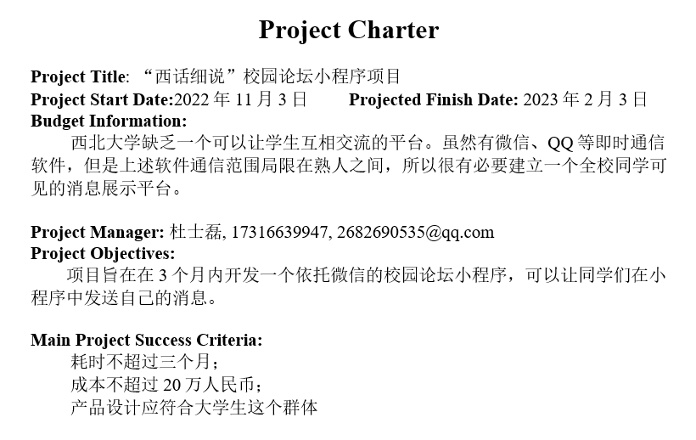
制定项目计划书
PREPARE PROJECT PLAN

Slide 8
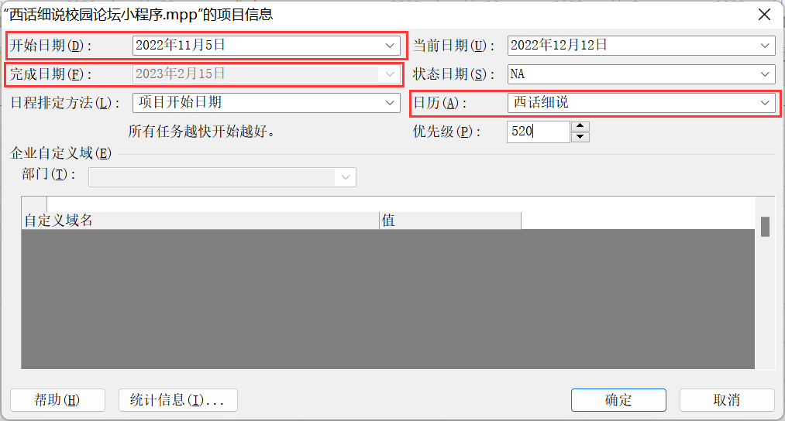
设置项目基本信息
SET BASIC PROJECT INFORMATION

Slide 9
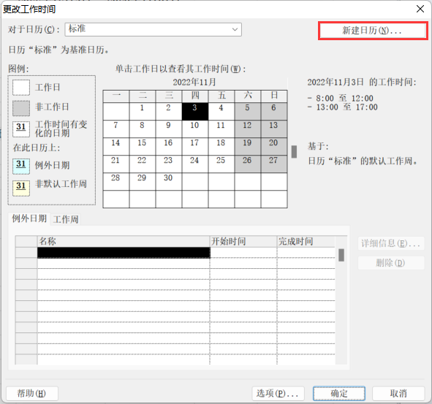
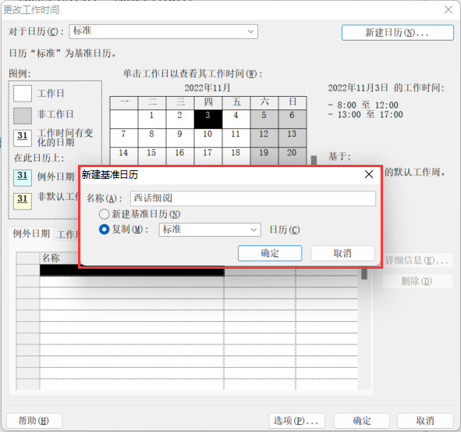
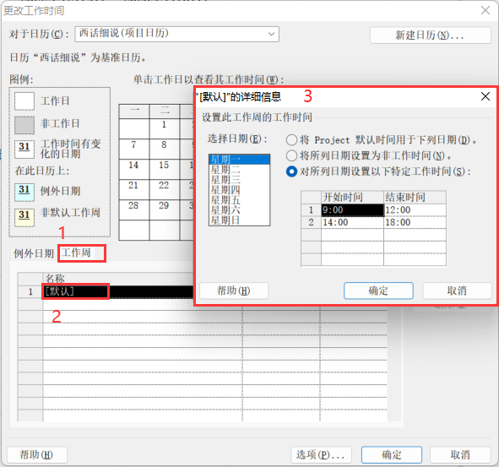
设置工作日历
SET UP A WORK CALENDAR

Slide 10

第三部分
项目计划
√ 项目范围管理
√ 项目成本管理
PART 03
√ 项目时间管理
√ 人力资源管理

Slide 11
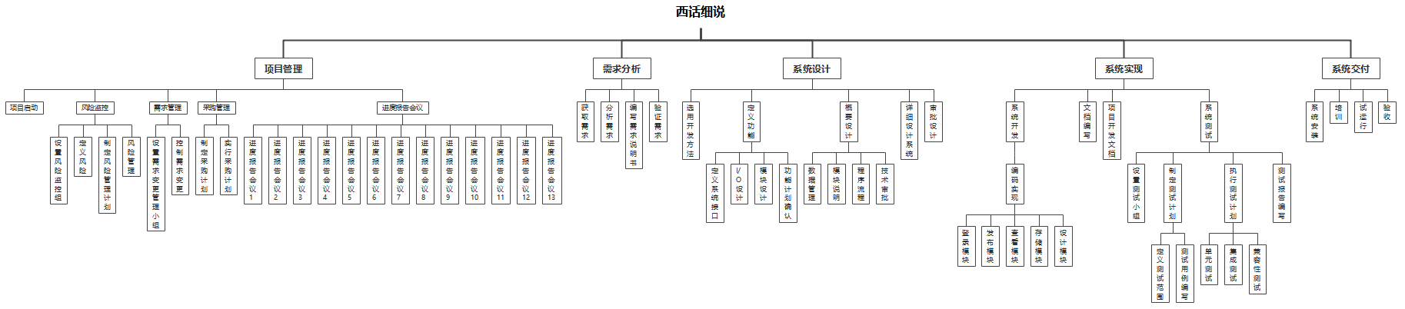
项目范围管理
PROJECT SCOPE MANAGEMENT
WBS

Slide 12
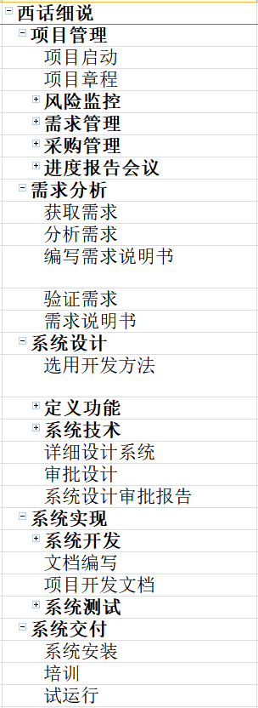
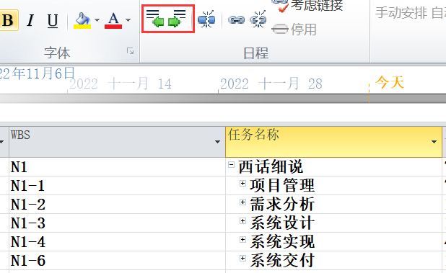
项目范围管理
PROJECT SCOPE MANAGEMENT
在Project用设置WBS

Slide 13

项目时间管理
PROJECT TIME MANAGEMENT
进度要求
11月3日-11月5日
01
完成项目启动
11月22日
02
完成需求分析的所有任务
提交需求说明书
03
12月10日
完成系统设计的所有任务
提交系统设计审批报告
来年2月3日
04
完成系统开发和测试的所有任务
提交测试报告
2月14日
05
完成系统交付的所有任务
提交验收结果报告

Slide 14
项目时间管理
PROJECT TIME MANAGEMENT
活动排序
序号 | 任务名称 | 前置任务
1 | 获取需求 | 项目章程
2 | 分析需求 | 获取需求
3 | 编写需求说明书 | 获取需求
4 | 验证需求 | 编写需求说明书、获取需求

Slide 15
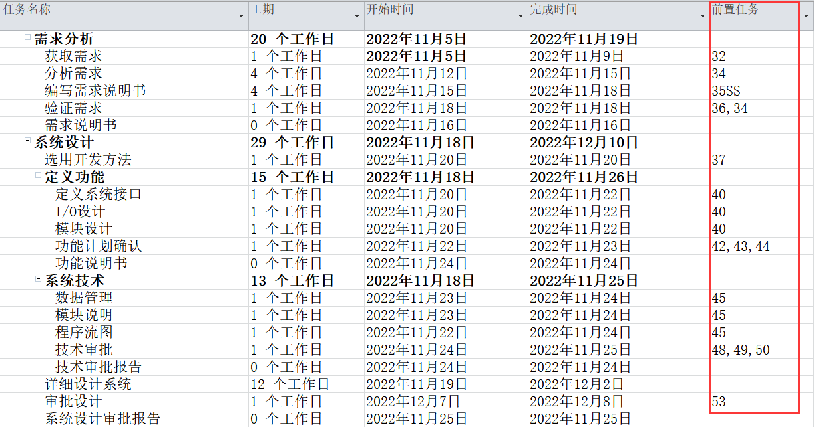
项目时间管理
PROJECT TIME MANAGEMENT
活动排序，设置FS、SS、FF、SF类型的任务

Slide 16
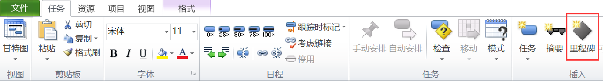
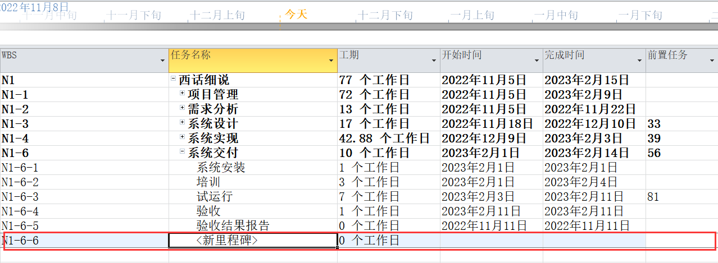
项目时间管理
PROJECT TIME MANAGEMENT
建立里程碑任务

Slide 17
项目时间管理
PROJECT TIME MANAGEMENT
序号 | 里程碑任务 | 时间
1 | 项目章程 | 2022年11月5日
2 | 风险管理计划 | 2022年11月8日
3 | 需求管理计划 | 2022年11月5日
4 | 采购计划 | 2022年11月30日
5 | 需求说明书 | 2022年11月18日
6 | 系统设计审批报告 | 2022年12月10日
7 | 项目开发文档 | 2023年1月20日
8 | 测试报告 | 2023年1月29日
9 | 验收结果报告 | 2023年2月14日

Slide 18
项目成本管理
PROJECT COST CONTROL
项目费用估算
总体支出预算不超过200,000 RMB,各个方面所需要的资源分配如下：
项目经理和高级程序员工资12000 RMB/月；
其他员工工资10000 RMB/月；
云服务器采购花费:116 RMB/台/月,预计购入 2 台,预计总支出 232 RMB/月；
项目管理软件费用: 72 RMB/月；
产品推广费:2000 RMB/月。
共计198 912 RMB

Slide 19
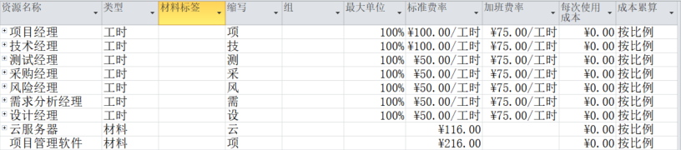
项目成本管理
PROJECT COST CONTROL
成本设置

Slide 20
人力资源管理
HUMAN RESOURCE MANAGEMENT
序号 | 人员 | 分工与职责
1 | 杜士磊 | 项目经理兼设计人员
2 | 刘锦堃 | 开发人员
3 | 王骁 | 测试人员
4 | 应铭萱 | 需求分析人员
5 | 施景阳 | 开发人员
6 | 李国航 | 质保人员

Slide 21
第四部分
项目执行
√ 项目资源分配
√ 项目资源调整
PART 04
√ 计划实际对比

Slide 22
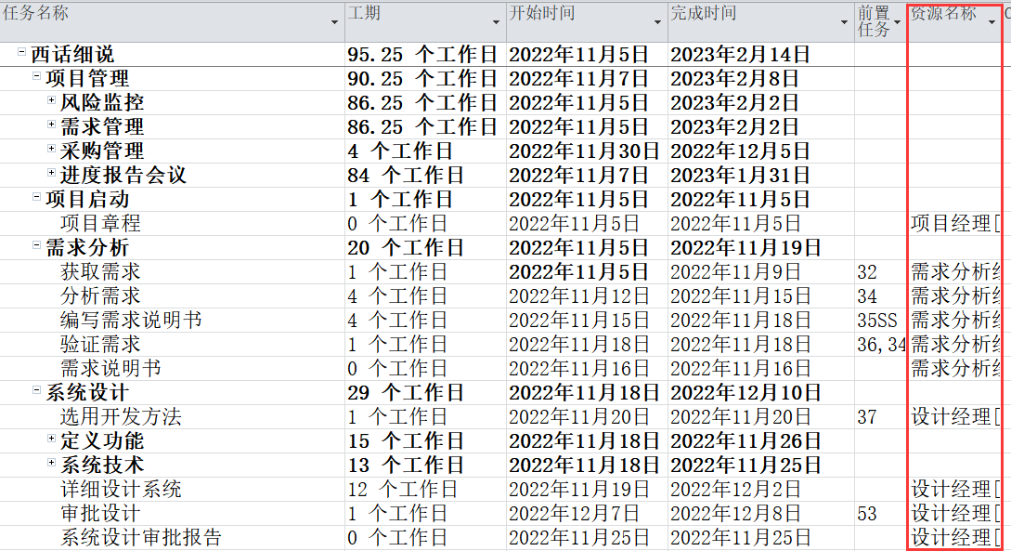
项目资源分配
HUMAN RESOURCE MANAGEMENT

Slide 23
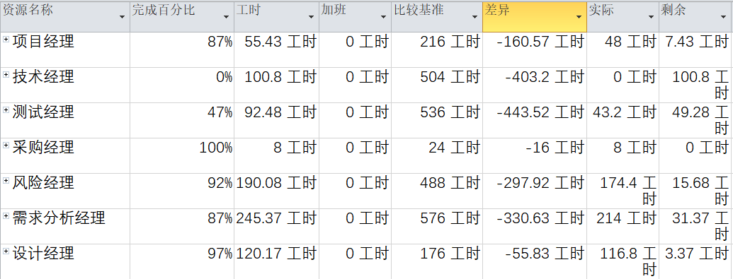
项目资源分配
HUMAN RESOURCE MANAGEMENT

Slide 24
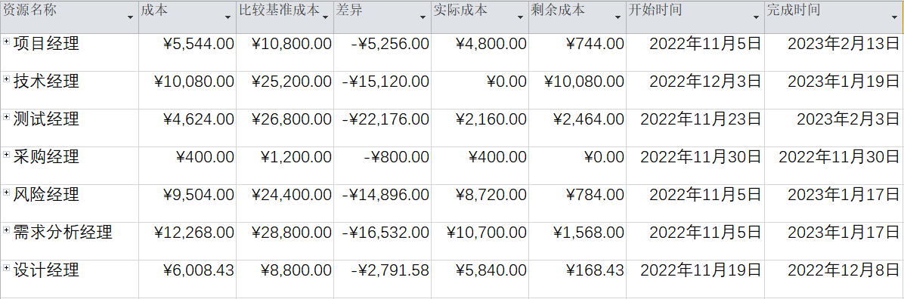
项目资源分配
HUMAN RESOURCE MANAGEMENT

Slide 25
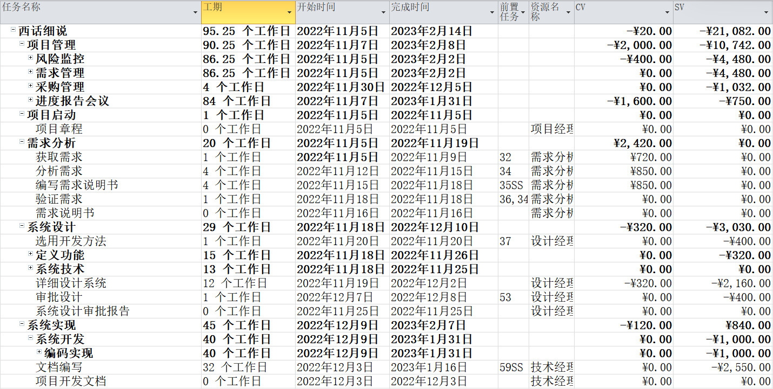
计划与实际对比
HUMAN RESOURCE MANAGEMENT
成本超过预期、进度落后

Slide 26
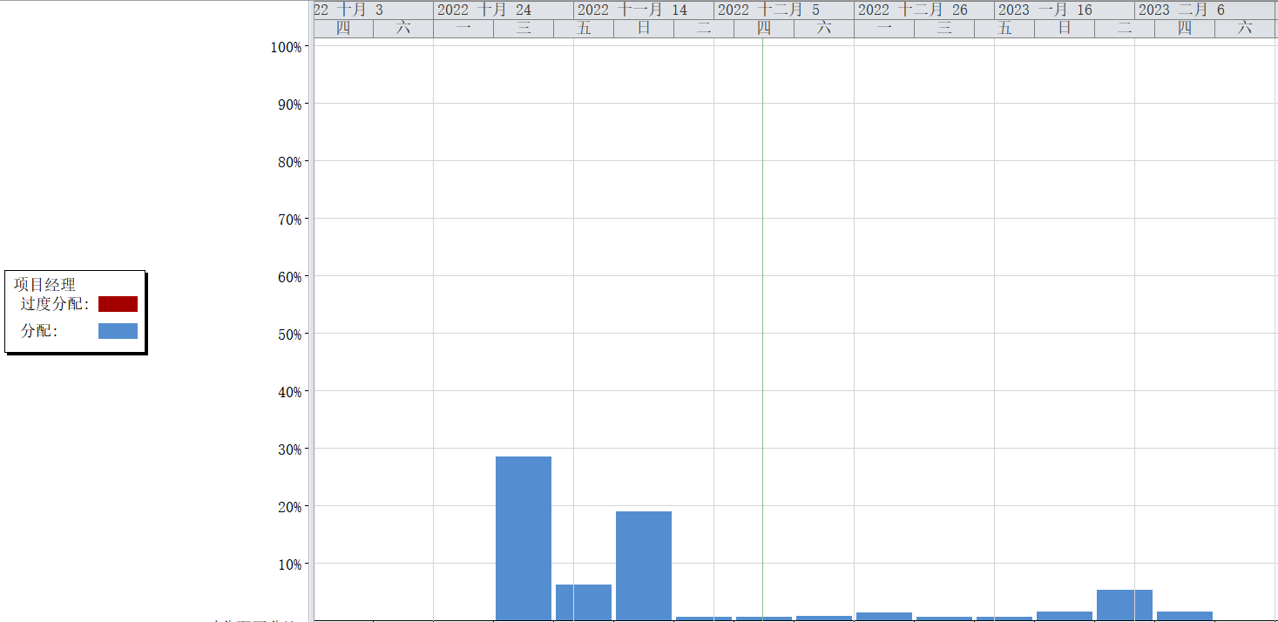
查看资源图表
HUMAN RESOURCE MANAGEMENT

Slide 27
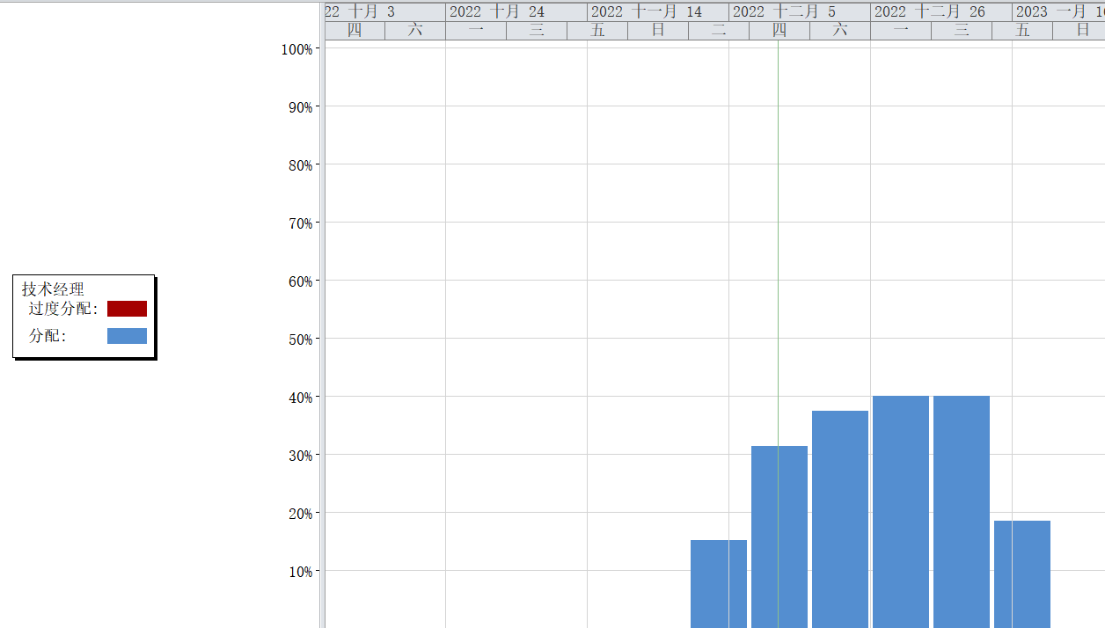
查看资源图表
HUMAN RESOURCE MANAGEMENT

Slide 28
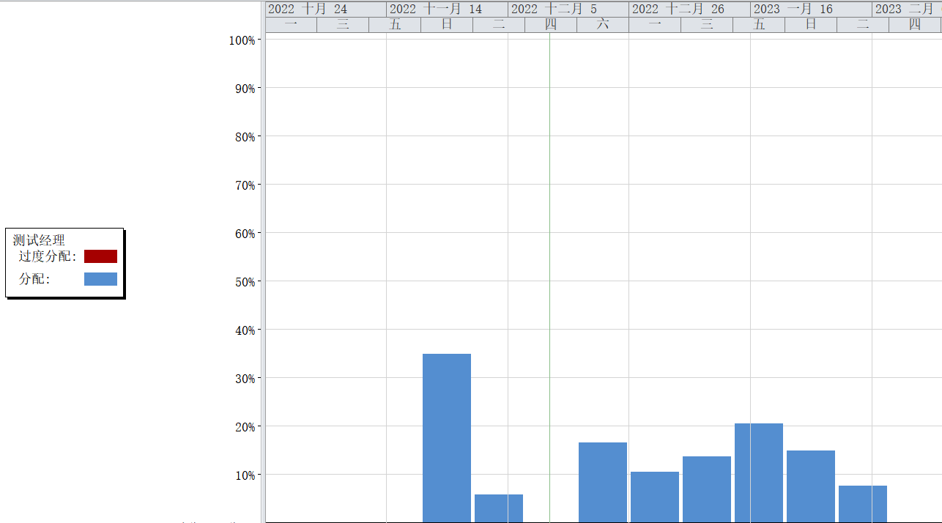
查看资源图表
HUMAN RESOURCE MANAGEMENT

Slide 29
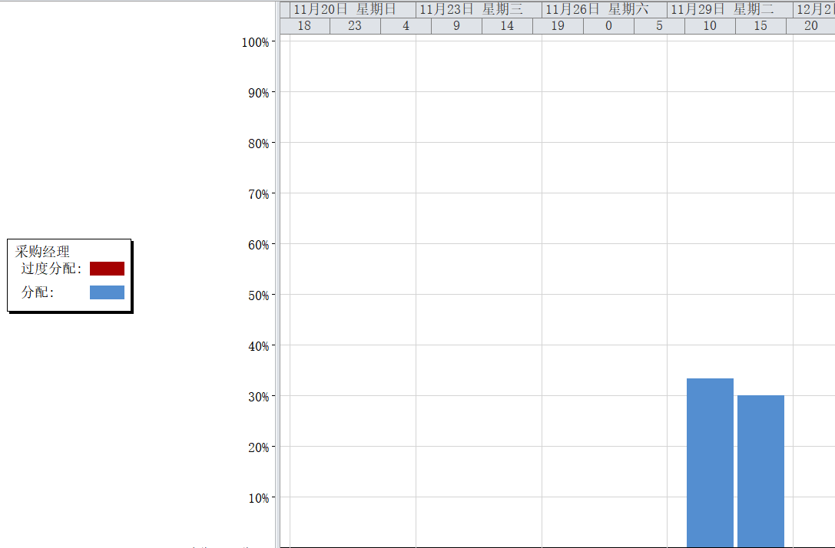
查看资源图表
HUMAN RESOURCE MANAGEMENT

Slide 30
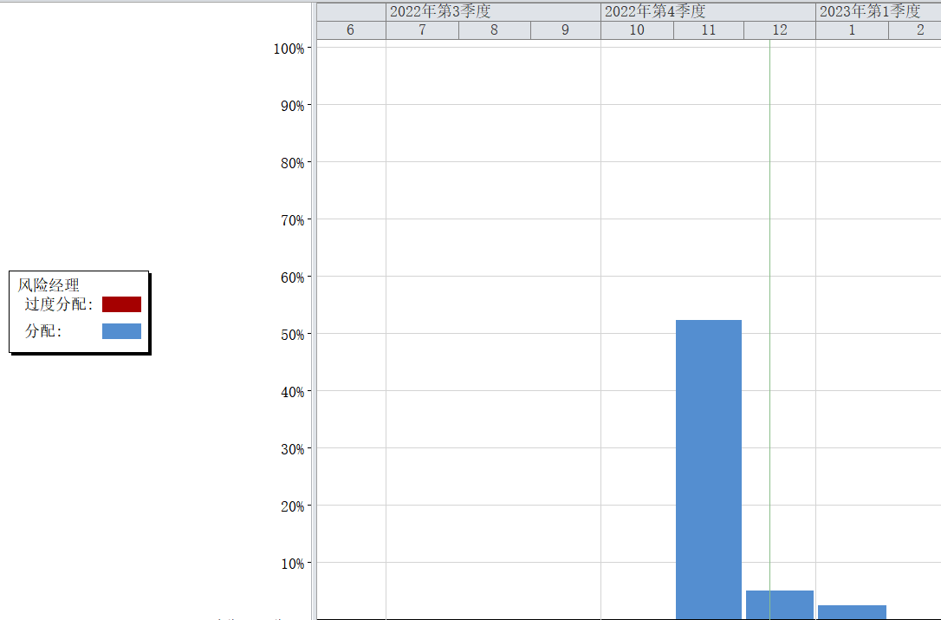
查看资源图表
HUMAN RESOURCE MANAGEMENT

Slide 31
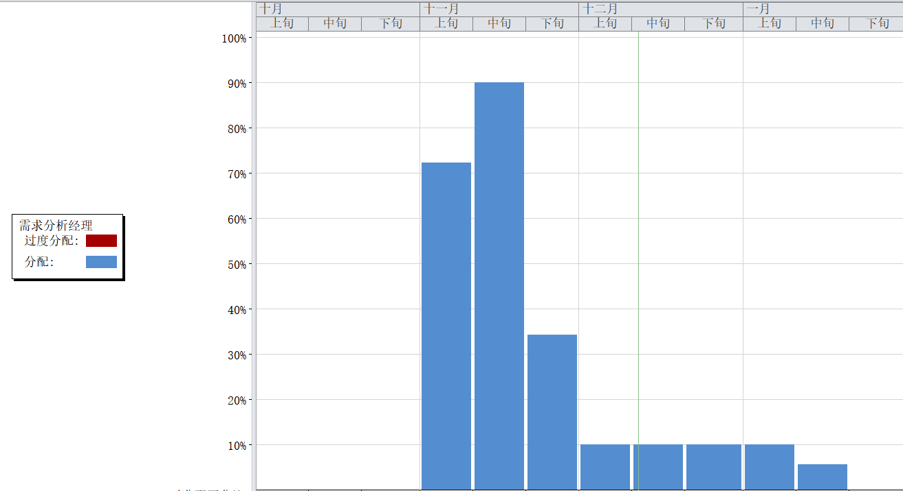
查看资源图表
HUMAN RESOURCE MANAGEMENT

Slide 32
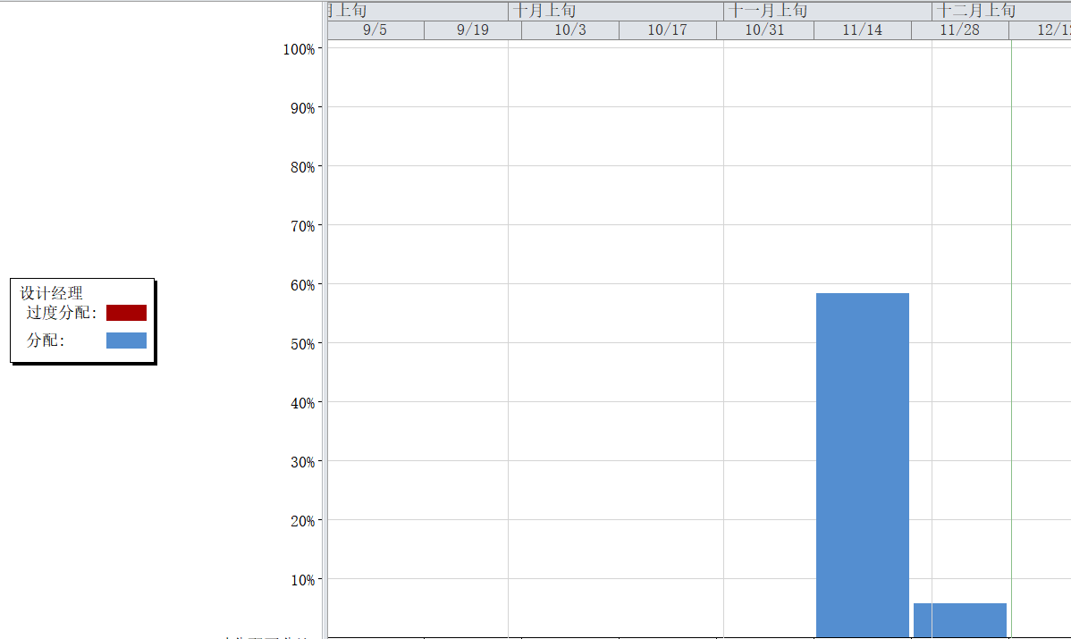
查看资源图表
HUMAN RESOURCE MANAGEMENT

Slide 33
第五部分
项目控制
√ 项目任务控制
√ 项目资源控制
PART 05
√ 项目时间控制

Slide 34
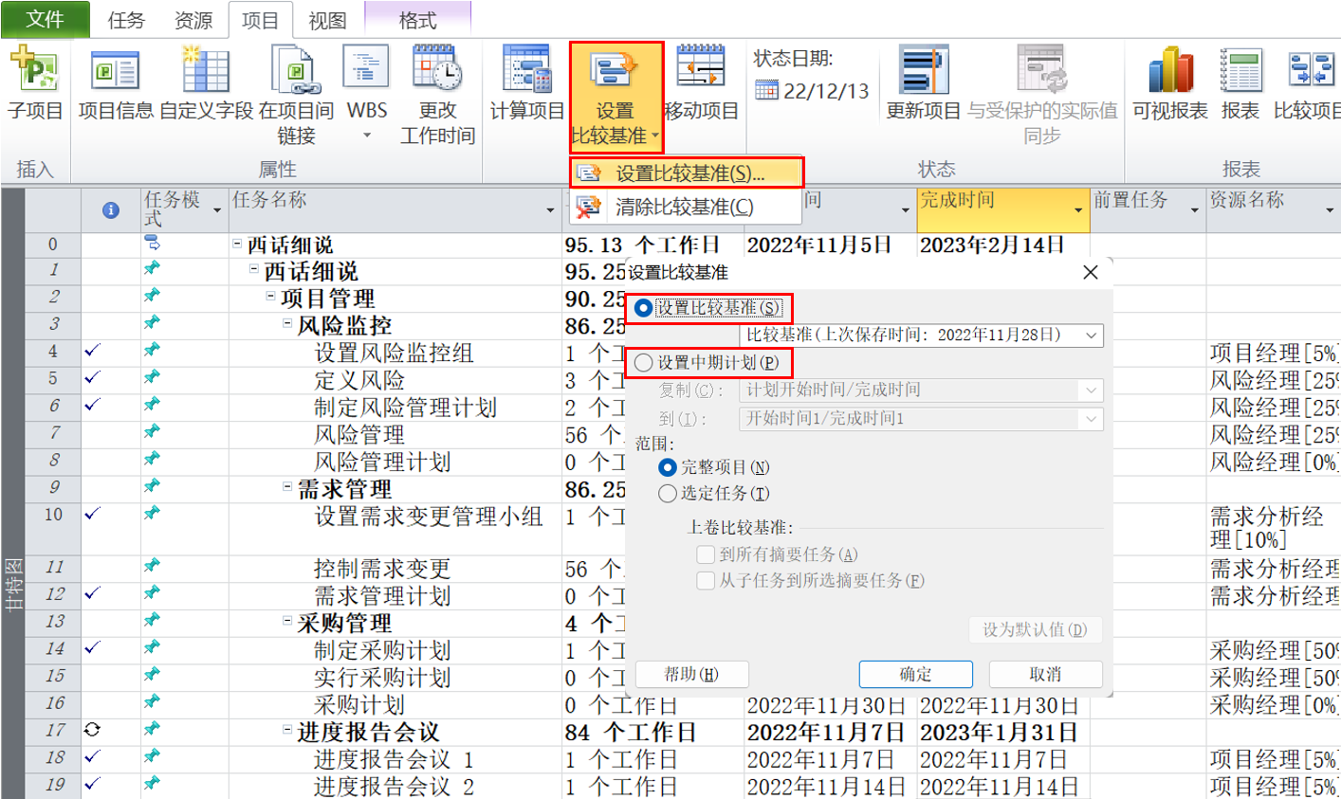
项目任务控制
PROJECT TASK CONTROL
设置基线

Slide 35
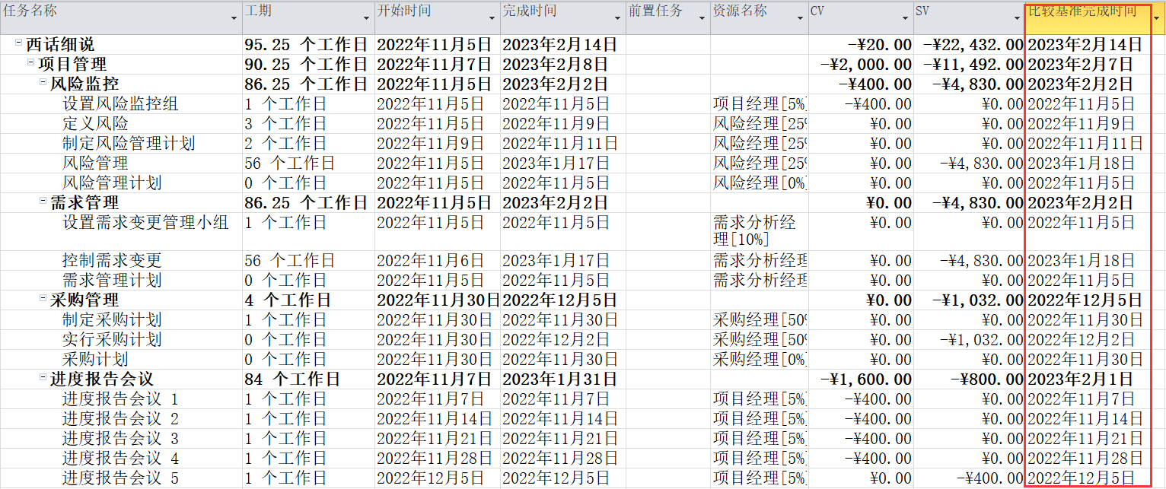
项目任务控制
PROJECT TASK CONTROL
设置基线

Slide 36
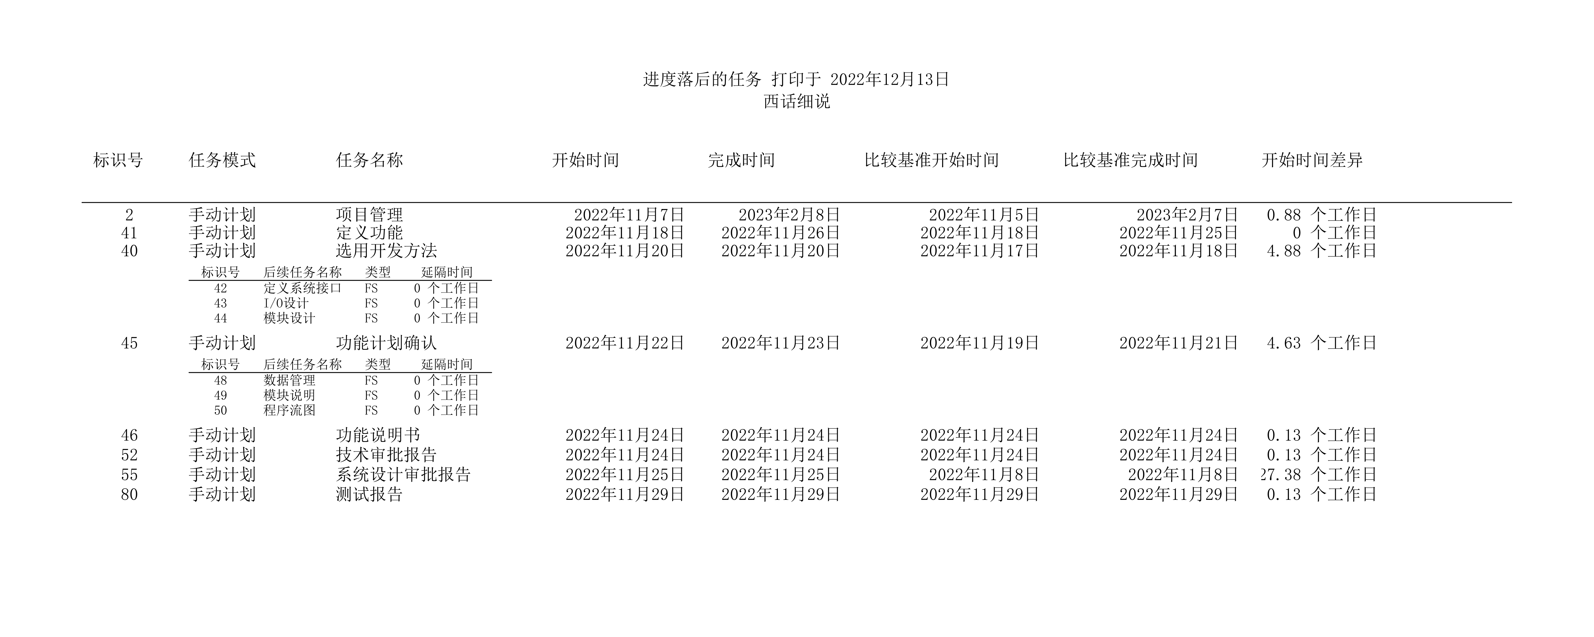

项目时间控制
PROJECT TIME CONTROL
延迟任务报表

Slide 37
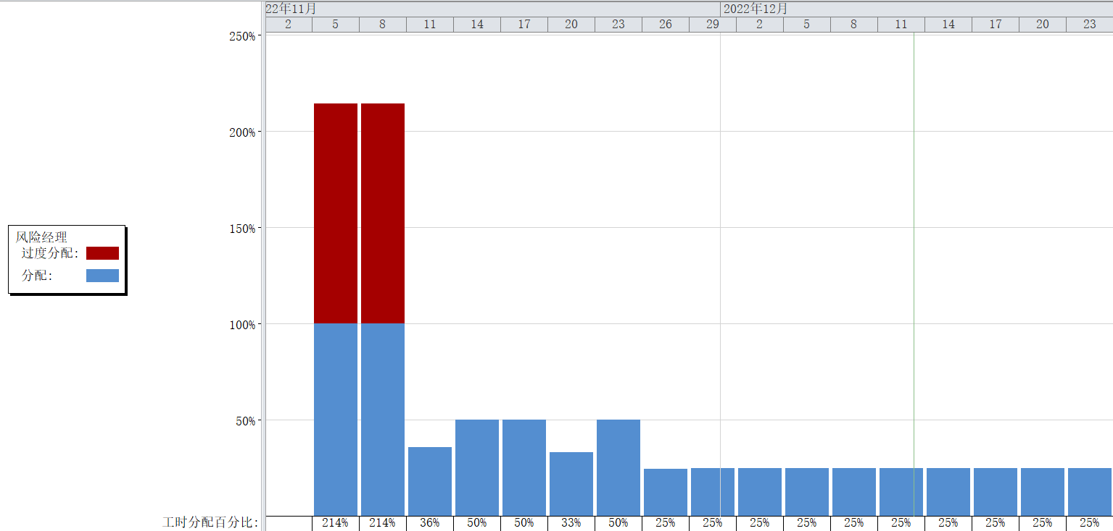
项目资源控制
PROJECT RESOURCE CONTROL
查看资源冲突

Slide 38
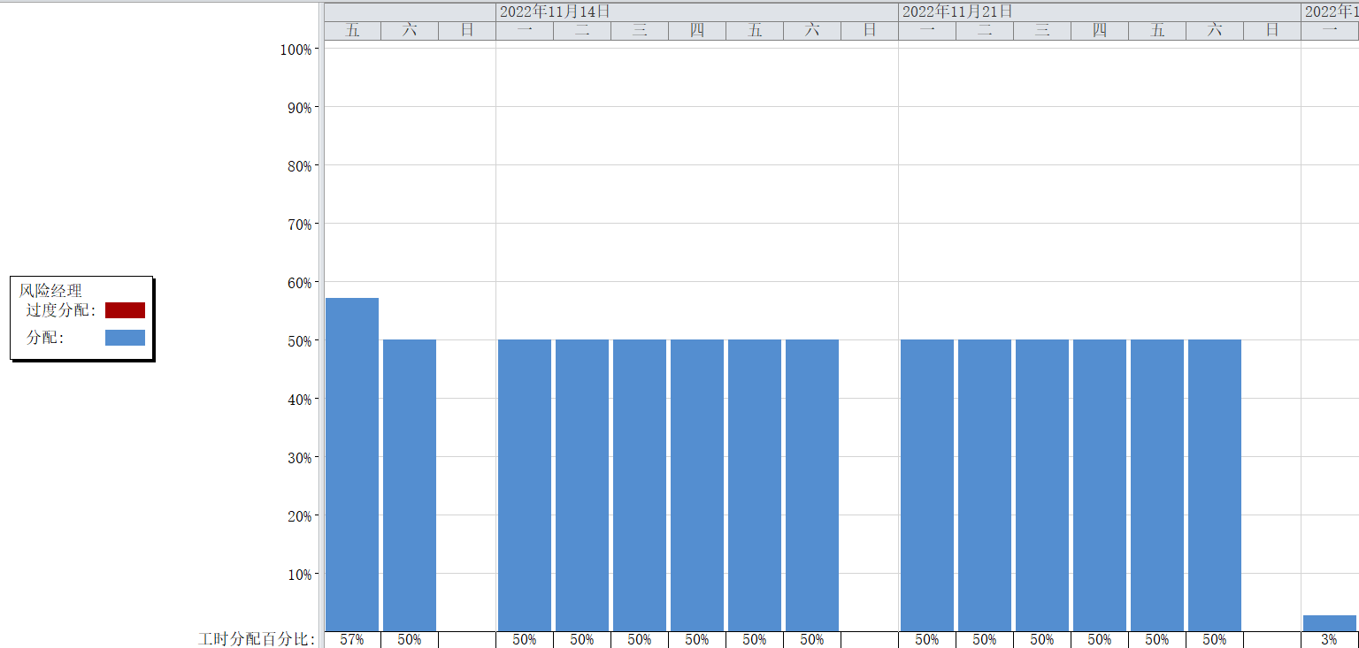
项目资源控制
PROJECT RESOURCE CONTROL
调整资源值

Slide 39
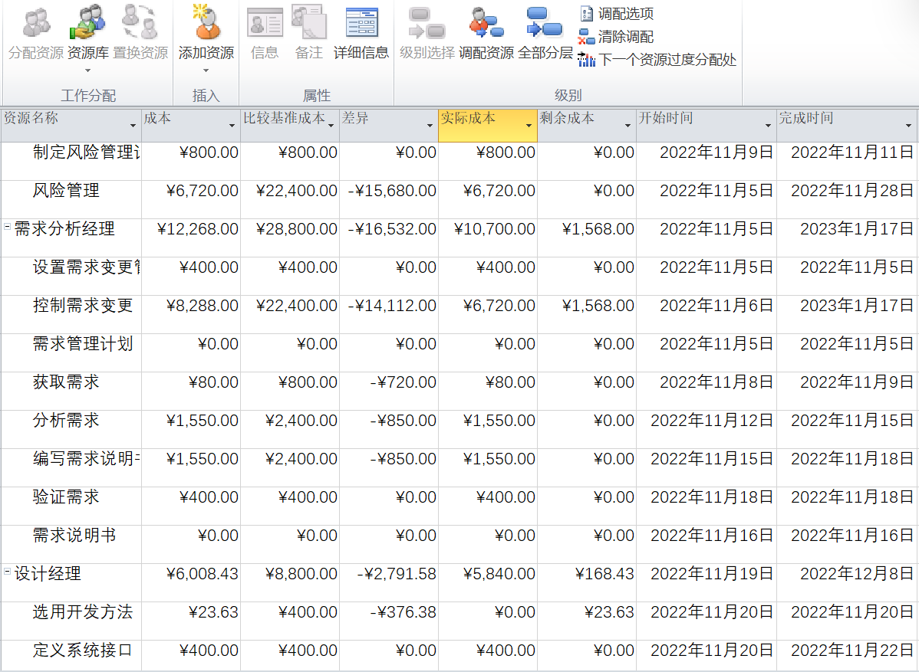
项目资源控制
PROJECT RESOURCE CONTROL
查看项目的任务成本

Slide 40
第六部分
项目收尾
√ 项目出现的问题
√ 项目经理总结
PART 05
√ 团队成员工作感受分享

Slide 41
项目出现的问题
PROBLEMS WITH THE PROJECT
项目出现的问题
项目管理经验欠缺
项目经理第一次主持一个项目、团队成员也是第一次从项目管理的角度参与项目，缺乏项目管理的经验。
管理软件运用不熟练
第一次使用Microsoft Project，各种图、报表、分析表不能熟练运用。
01
02

Slide 42
成员感受分享
MEMBER FEELINGS SHARINGG
刘锦堃
王骁
应铭萱
待填
印象最深的地方就是project的应用，由于第一次接触很不熟悉，很多操作都不会加上对项目管理的各方面把握的不太准确，用的时候出现的问题比较多，不过好在最后都解决的。
待填

Slide 43
成员感受分享
MEMBER FEELINGS SHARING
施景阳
李国航
待填
对于本次项目我的个人工作感受就是在项目经理的统筹管理下，每个人应各司其职，将自己所负责的工作按时做好，并及时给予项目经理反馈，不要耽误项目顺利的向下进行。

Slide 44
项目经理总结
PROJECT MANAGER SUMMARY
01.输入标题
02.输入标题
点击输入具体内容点击输入具体内容点击输入具体内容点击输入具体内容点击输入具体内容点击输入具体内容
点击输入具体内容点击输入具体内容点击输入具体内容点击输入具体内容点击输入具体内容点击输入具体内容
输入标题
输入标题
03.输入标题
04.输入标题
输入标题
输入标题
点击输入具体内容点击输入具体内容点击输入具体内容点击输入具体内容点击输入具体内容点击输入具体内容
点击输入具体内容点击输入具体内容点击输入具体内容点击输入具体内容点击输入具体内容点击输入具体内容

Slide 46
谢
观
看
谢
Notes:
亮亮图文旗舰店 亮亮图文旗舰店
https://liangliangtuwen.tmall.com

